Slide 1
非GNSS環境での フォーメーション制御に関する研究 実現へ向けた調査と今後の方針
システム制御工学研究室
学生氏名 森本 皓斗
指導教員 本仲 君子

Slide 2
これまでの進捗概要
「非GNSS環境でのフォーメーション制御」の研究テーマを実現するため，フォーメーション制御の導入として卒論の 「LOS誘導に基づくリーダ・フォロワ制御」の追試を行い 理解を深めた．また，実装においてはPythonを使用するため， 開発環境の導入に関する技術調査を行った．以上の取り組みを通して，本研究テーマには卒論の内容そのものを扱うことは技術的に厳しいことが判明した．今後は，別の文献を参考にIssacSim上でシミュレータ環境を実現することを試みる．

Slide 3
目次
研究テーマについて
これまで取り組んだこと
LOSに基づくリーダ・フォロワ制御の解析
LOSに基づくリーダ・フォロワ制御の追試
Python仮想環境の技術調査
Python +CoppeliaSimの技術調査
課題
今後の方針

Slide 4
背景
災害現場などの救援補助や，工場などの管理が難しい屋内環境においてクワッドロータの群制御の活用が期待される
GPSやQZSSなどのGNSSが使用できない環境においては クワッドロータ群の遠隔制御が困難
GNSSに頼ることなく各機体間がそれぞれ相対位置を把握し，クワッドロータ群がフォーメーション制御できることが望ましい

Slide 5

目的
非GNSS環境においてクワッドロータ群の協調的な相対 位置関係を測位する手法を模索
上記手法をもとにフォーメーション制御を実現

Slide 6
目的
非GNSS環境においてクワッドロータ群の協調的な相対 位置関係を測位する手法を模索
上記手法をもとにフォーメーション制御を実現
目標地点

Slide 7
目次
研究テーマについて
これまで取り組んだこと
LOSに基づくリーダ・フォロワ制御の解析
LOSに基づくリーダ・フォロワ制御の追試
Python仮想環境の技術調査
Python +CoppeliaSimの技術調査
課題
今後の方針

Slide 8
初期アプローチの選定
最終目標の実現に向けた第一歩として，本研究室の先行 研究である「クワッドロータ群のチョークポイント通過に関する研究」から「line-of-sight(LOS)に基づくリーダ・ フォロワ制御（2024年3月）」の追試から着手
基礎的な制御則を理解し，フォーメーション制御に関する 知見を深めるため選定
同時にMATLAB+CoppeliaSimの構成をPython+CoppeliaSimへコンバートを試みる．考案した制御則をシミュレータ 実装する際の概要について理解

Slide 9
LOSに基づくリーダ・フォロワ制御
概要；
複数のクワッドロータを管制塔で一括制御するのではなく，局所的な情報のみを利用して群れとしてどうさすることを目指す
フォーメーション制御にLOS誘導に基づくリーダ・ フォロワ制御を採用
フォロワの制御器を設計，リーダの動きに併せて フォーメーションを組む

Slide 10
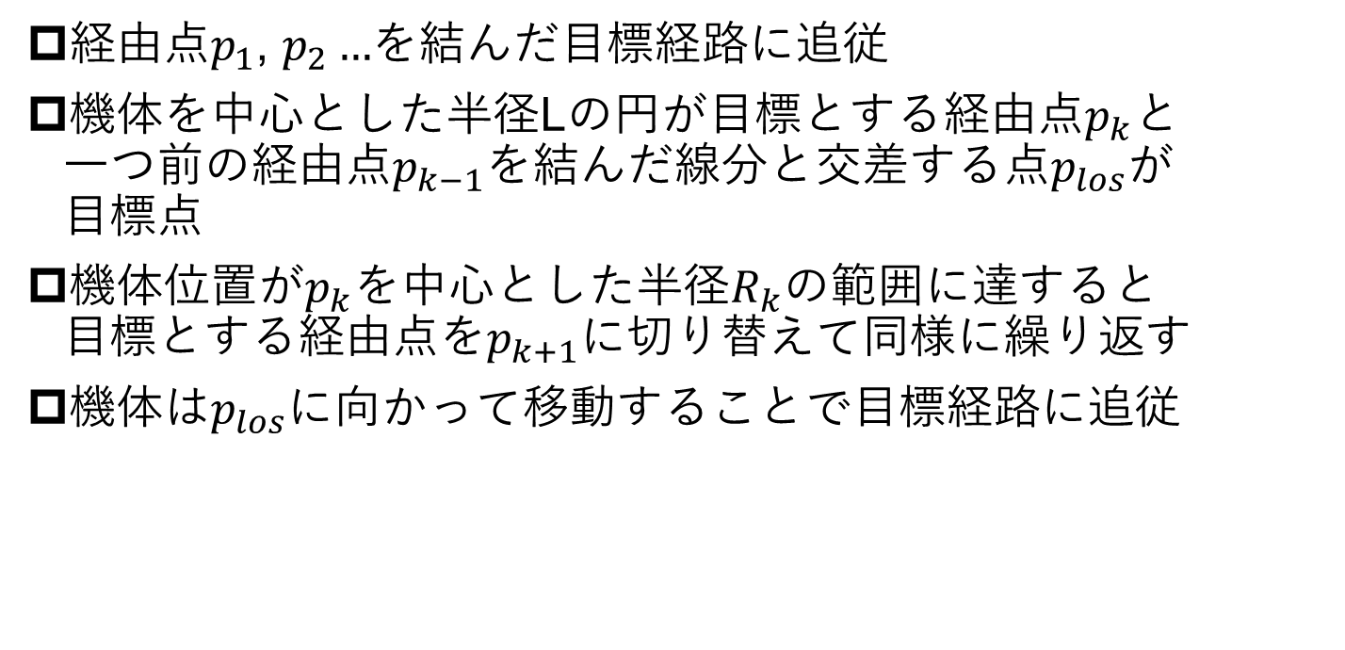
LOSによる追従制御
経由点$p_{1}$, $p_{2}…$を結んだ目標経路に追従
機体を中心とした半径Lの円が目標とする経由点$p_{k}$と 一つ前の経由点$p_{k−1}$を結んだ線分と交差する点$p_{los}$が 目標点
機体位置が$p_{k}$を中心とした半径$R_{k}$の範囲に達すると 目標とする経由点を$p_{k+1}$に切り替えて同様に繰り返す
機体は$p_{los}$に向かって移動することで目標経路に追従
経由点ごとに目標を更新しながら追従

Slide 11
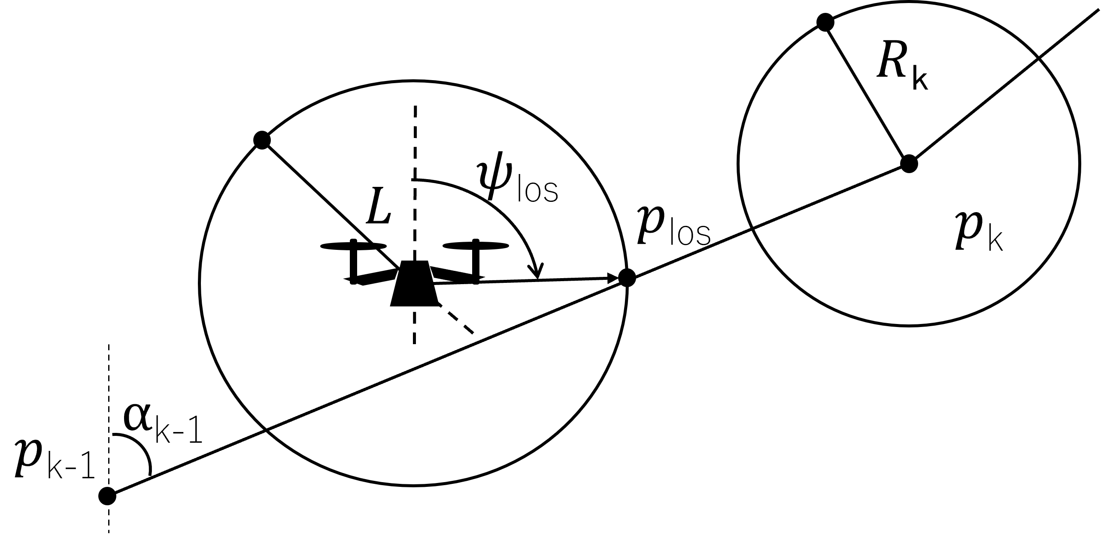
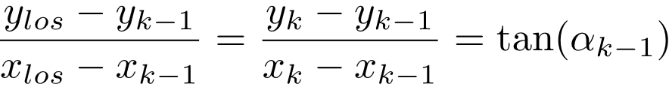
LOSによる追従制御
円の方程式
線分の方程式

Slide 12



追従目標点の導出
進行$方向v_{l}$
目標点$ε$
機体のz軸 基準で回転
リーダーの 進行方向
離隔距離
回転$角ψ$
機体のx軸基準で回転
ベクトル演算により目標点を策定

Slide 13


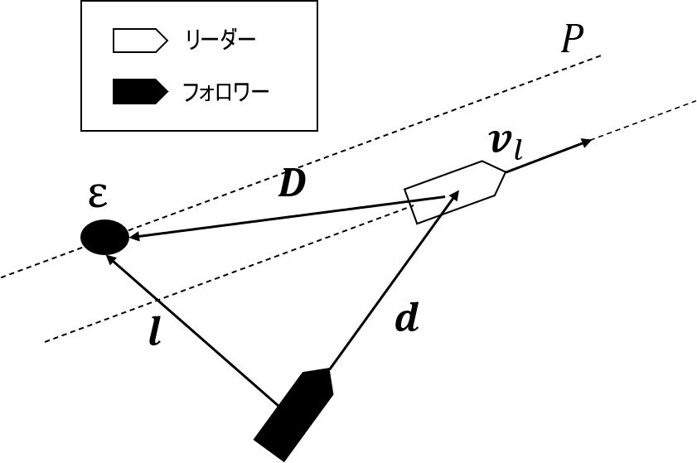

追従目標点の位置ベクトル
導出したリーダの位置からの追従目標点$ε$への位置ベクトル $D$およびフォロワからリーダへの位置ベクトル$d$は より，フォロワから目標追従点$ε$への位置ベクトル$l$は
フォロワから見た追従目標点の位置ベクトルを導出

Slide 14



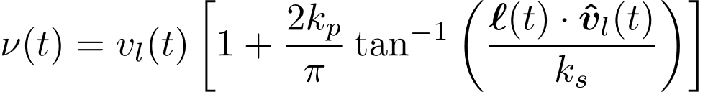
フォロワの制御入力
フォロワの制御入力式:
向きに関する式
速さに関する式
速さ
向き
,

Slide 15
制御入力の方向
制御入力の方向を表す単位ベクトル
目標点から経路に沿って進んだ位置ベクトル
追従目標点へ 向かおうとする量
リーダーに 追い付こうとする量
追従のためのベクトル量を決める

Slide 16
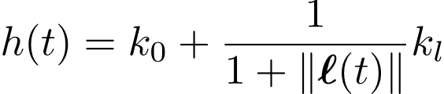
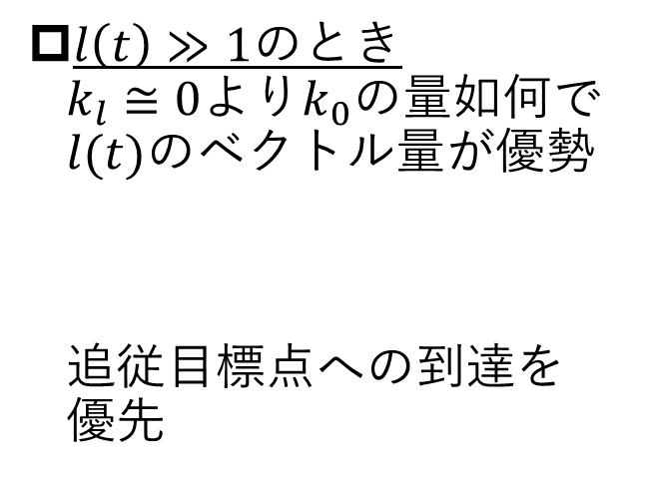


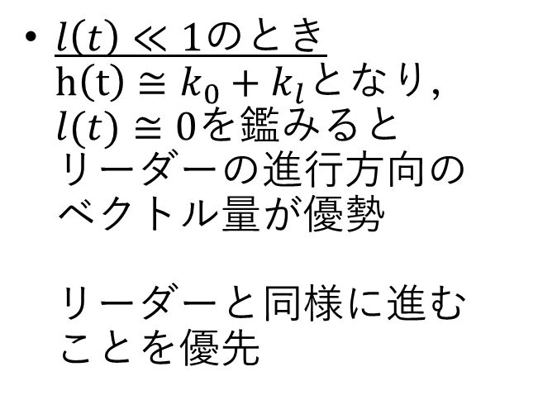
係数$h(t)$の役割
$l\left(t\right);$追従誤差ベクトルととらえる
$l\left(t\right)≫1の$とき $k_{l}≅0$より$k_{0}$の量如何で$l(t)$のベクトル量が優勢 追従目標点への到達を 優先
$l\left(t\right)≪1の$とき $h\left(t\right)≅k_{0}+k_{l}$となり， $l(t)≅0$を鑑みると リーダーの進行方向の ベクトル量が優勢 リーダーと同様に進む ことを優先
追従誤差によってベクトルを調整

Slide 17
制御入力の大きさ

Slide 18
Python仮想環境について
仮想環境とは，物理的な一台のマシン内に，論理的に独立した複数のPython実行環境を構築する技術
依存関係の分離と競合回避，開発環境の再現性と移植性の向上，システム環境の保全とクリーンな開発体制の確立等，その恩恵はさまざま
リソースの消費増加，プロジェクト管理の煩雑さなどの デメリットもあるが，その恩恵と比較すると制御可能な 課題といえる
仮想環境の利用はロバストな開発に必須

Slide 19
仮想環境の構築方法
Python仮想環境構築の代表的なツールとして，ここでは venvとAnaconda(conda)を挙げる
venv; python標準のミニマルなアプローチ
依存関係をプロジェクトごとに閉じて管理
公式パッケージインストーラpipとパッケージリポジトリPyPIを そのまま利用し，膨大なライブラリを利用可能
Anaconda; データサイエンスの為の統合プラットフォーム
Condaパッケージはプリコンパイルされたバイナリとして提供． インストールにコンパイラ不要
Pythonだけでなく，それが依存するC/C++/Rといった非Python パッケージも一括管理可能

Slide 20
Python APIの選定
シミュレータと外部スクリプトを連携させるにはAPIを 用いる必要がある
CoppeliaSimは主に2つのRemote APIを提供
Zero MQ Remote API
Legacy Remote API
CoppeliaSim V4.4からLegacy Remote APIは非推奨に
高度な機能を提供するZero MQ Remote APIが推奨

Slide 21
Zero MQ Remote API
非同期通信:
クライアント（Python）とサーバー（CoppeliaSim）は必ずしも 互いの処理を待つ必要なく通信可能
ステップ実行モード（同期モード）:
PythonスクリプトとCoppeliaSimのシミュレーションステップを 厳密に同期させ、制御ループの各段階でシミュレーションの状態を正確に把握・操作可能
シミュレータ自体のリモート制御:
シーンファイルのロード、シミュレーションの開始・一時停止・ 停止といった、シミュレータ全体の操作もPythonから行える
コミュニティとサポート:
CoppeliaSimの開発元は、ZeroMQ Remote APIを積極的に推奨し、そのためのドキュメントやサンプルコードを充実させている．

Slide 22
２つのAPIの比較
特徴 | ZeroMQ Remote API | レガシー Remote API
推奨 ステータス | 推奨 (CoppeliaSim V4.4以降) | 非推奨 (CoppeliaSim V4.4以降)
主な利点 | 高機能、CoppeliaSimの全API関数に アクセス可能，モダンな通信基盤，Pythonパッケージ管理が容易 | 比較的シンプルな関数セット，旧バージョンとの互換性
主な欠点 | レガシーAPIに慣れている場合，学習コストが若干発生する可能性 | 機能が限定的、ファイルの手動配置が必要， 将来的なサポートの懸念
対応関数範囲 | sim.*関数，プラグイン関数 (simOMPL.*, simIK.*等) を含む全API | 約100の特定関数 (simx*) と汎用関数
セットアップ | Pythonパッケージマネージャ (pip) で容易に インストール可能 | Pythonファイルと共有ライブラリの手動コピーが必要
通信方式 | ZeroMQ (TCP/IP) | ソケット通信 (TCP/IP) または共有メモリ

Slide 23
目次
研究テーマについて
これまで取り組んだこと
LOSに基づくリーダ・フォロワ制御の解析
LOSに基づくリーダ・フォロワ制御の追試
Python仮想環境の技術調査
Python +CoppeliaSimの技術調査
課題
今後の方針

Slide 24
課題
本研究テーマの要件はシミュレーション環境がCoppeliaSim ではなくNVIDIAのIssacSimとなっている
非GNSS環境を想定する場合，先に紹介したLOSによる フォーメーション制御では，リーダ機とフォロワ機の座標取得法や自律制御について考慮が不十分
実機実装を見据えた場合，よりロバストなシステムを構築する必要がある
別手法への転換と開発環境の移行が必要

Slide 25
目次
研究テーマについて
これまで取り組んだこと
LOSに基づくリーダ・フォロワ制御の解析
LOSに基づくリーダ・フォロワ制御の追試
Python仮想環境の技術調査
Python +CoppeliaSimの技術調査
課題
今後の方針

Slide 26
今後の方針
開発用Linux PCが届き次第，IssacSimへ移行．学習コスト を鑑み，秋学期開始までにチュートリアル完了を目標と する
非GNSS環境に対応可能な別手法への移管．現況の候補は

